Slide 1


Rational Unified Process
Nhóm ĐĐP
Lê Văn Phước - 16520959
Hà Thanh Đoàn - 16520219
Lê Trọng Anh Đức - 16520237

Slide 2
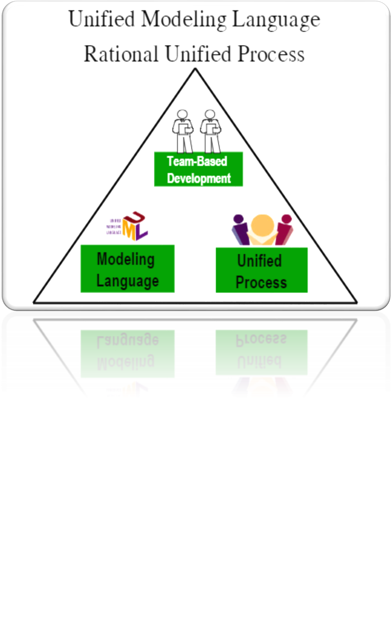
Giới thiệu

Slide 3
Khái Niệm
Là quy trình công nghệ phần mềm được phát triển bởi hãng Rational
RUP hỗ trợ hoạt động giữa các nhóm, phân chia công việc cho từng thành viên trong nhóm, trong từng giai đoạn khác nhau của quá trình phát triển phần mềm.
RUP sử dụng hệ thống kí hiệu trực quan của UML.
RUP được phát triển song song với UML.

Slide 4
Lịch Sử
Bắt nguồn từ mô hình xoắn ốc (spiral model) của Barry Bohem. Rational Approach được phát triển tại Rational Software trong những năm 1980 và 1990.
Năm 1995, RUP là kết quả của việc trộn Rational Approach và quy trình Objectory (là 1 phương pháp luận hướng đối tượng) được phát triển bởi nhà sáng lập Objectoty AB.
Kết quả đầu tiên của sự kết hợp trên được biết là Rational Obiectory Process. Sau khi được hoàn thành thì đổi tên thành Rational Unified Process. Phiên bản đầu tiên của RUP là 5.0 phát hành vào năm 1998. Phiên bản cuối cùng là RUP 7.0 được phát hành vào 11/2005 là 1 phần của IBM Rational.

Slide 5
Đặc Điểm
Là 1 quy trình công nghệ phần mềm hoàn chỉnh.
Là 1 sản phẩm tiến trình.
Hỗ trợ tăng năng suất làm việc nhóm.
Tạo, duy trì và quản lý các loại mô hình.
Hướng sử dụng ngôn ngữ UML(ngôn ngữ mô hình hóa thống nhất).
Được hỗ trợ bởi nhiều công cụ phát triển phần mềm.
Là 1 tiến trình có thể tùy biến.
Nắm bắt được nhiều “best practices”.

Slide 6
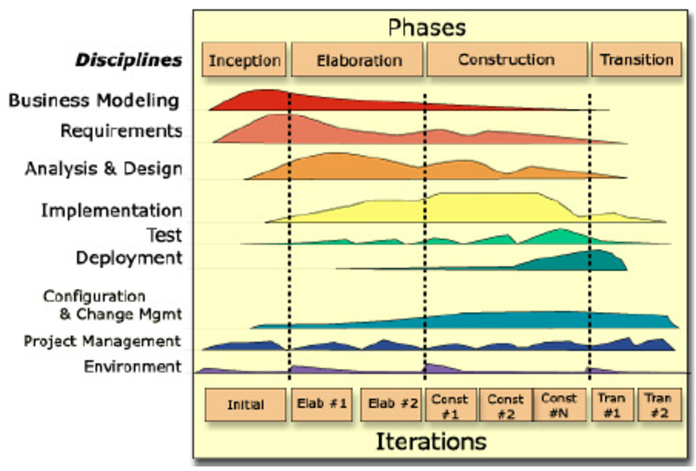
Kiến Trúc Tổng Quan

Slide 7
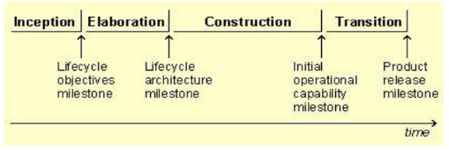
Vòng đời
Từ phương diện quản lý, vòng đời của RUP được chia theo thời gian qua 4 giai đoạn nối tiếp nhau, mỗi giai đoạn có 1 cột mốc quan trong – thực chất là khoảng giữa 2 điểm mốc.
Bộ phận kiểm định sẽ thực hiện thẩm định các đối tượng ở cuối mỗi giai đoạn, nếu thích hợp thì sẽ được chuyển tới giai đoạn tiếp theo.

Slide 8
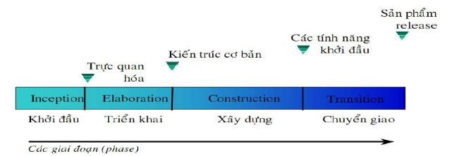
Các giai đoạn (Phase)
Pha bắt đầu (Inception phase)
Pha chuẩn bị (Elaboration Phase)
Pha xây dựng (Construction Phase)
Pha chuyển giao (Transition Phase)

Slide 9
Pha bắt đầu (Inception phase)
Pha bắt đầu bao gồm hình dung bức tranh tổng quát về sản phẩm cuối cùng và phác thảo chức năng chi người dùng, đồng thời xác định phạm vi của dự án. Mục tiêu hàng đầu của pha này là đạt được sự nhất trí giữa các thành viên hệ thống (stakeholder) về mục đích của chu trình sống trong dự án.
Mục đích cần đạt:
Xác định chức năng nghiệp vụ.
Xác định phạm vi, điều kiện và giới hạn.
Liệt kê chức năng chính.
Liệt kê các kiến trúc phù hợp.
Xác định rủi ro.
Chuẩn bị tài liệu và giá cả cho dự án.
Kết quả (sưu liệu):
Tài liệu về yêu cần, đặc tính và rang buộc.
Bảng chú giải thuật ban đầu cho dự án.
Chức năng người dung ban đầu.
Ước lượng rủi ro ban đầu.
Kế hoạch, pha và các vòng lặp.

Slide 10
Pha chuẩn bị (Elaboration Phase)
Lập kế hoạch các hoạt động và các tài nguyên cần thiết. Xác định các tính năng và thiết kế kiến trúc. Mục tiêu hàng đầu của pha này là phân tích vấn đề, thiết lập một kiến trúc nền tảng vững vàng, phát triển những kế hoạch là lược bỏ những thành phần có rủi ro cao của dự án. Để làm được điều này phải có cái nhìn sâu rộng về hệ thống bao gồm: phạm vi, chức năng chính và những yêu cầu phi chức năng…
Mục đích cần đạt:
Xác định, phê chuẩn và lập kiến trúc nền tảng (fastest).
Lập kế hoạch có tính đúng đắn cao cho pha xây dựng.
Trình bày kiến trúc nền tảng được thực hiện với một chi phí thích hợp trong một thời gian hợp lý.
Kết quả:
Mô hình chức năng hệ thống (tối thiểu 80%).
Yêu cầu bổ xung (phi chức năng,…).
Kiểu mẫu kiến trúc có thể thực thi được.
Kế hoạch phát triển.
Danh sách rủi ro và chức năng người dùng (đã xem xét lại).
Chức năng phát triển (đã cập nhật).
Tài liệu hướng dẫn cục bộ (nếu cần).

Slide 11
Pha xây dựng (Construction Phase)
Phát triển một cách tái lập và tăng dần toàn bộ sản phẩm đầy đủ. Vây dựng sản phầm và phát triển các phiên bản, kiến trúc, các kế hoạch cho đến khi đạt được phiên bản hoàn thiện nhất sẵn sàng chuyển giao tới người sử dụng. Giai đoạn này bao gồm việc mô tả các yêu cầu còn lại chưa được xác định, xác định các tiêu chuẩn, làm mịn thiết kế và hoàn thành việc lập trình ứng dụng. Pha này nhấn mạnh việc quản lý tài nguyên và kiểm soát các hoạt động để tối ưu hóa chi phí, thời gian và chất lượng.
Mục đích cần đạt:
Tối thiếu hóa chi phí phát triển.
Đạt được chất lượng tương xứng (fastest).
Tạo được các phiên bản hữu ích (fastest).
Kết quả: Sản phẩm cuối cùng sẵng sàn chuyển giao cho người dùng. Tối thiểu cần:
Sản phẩm phần mềm được tích hợp trên hệ thống tương ứng.
Tài liệu hướng dẫn sử dụng.
Mô tả phiên bản hiện hành.

Slide 12
Pha chuyển giao (Transition Phase)
Đưa hệ thống phần mềm tới người sử dụng. Khi hệ thống đã tới tay người sử dụng thì các vấn đề thường phát sinh đòi hỏi những bước tiếp theo là căn chỉnh hệ thống, xác định các vấn đề chưa được phát hiện trước đó hay hoàn thiện các chức năng trước đó bị trì hoãn. Giai đoạn này thường bắt đầu với việc tung ra phiên bản Beta và sau đó là thay thế bởi bản chương trình đầy đủ.
Mục đích cần đạt:
Đạt được khả năng hỗ trợ người dùng.
Đạt được sự nhất trí của các thành viên, nền tảng triển khai hoàn chỉnh và thống nhất các tiêu chí đánh giá sản phẩm.
Đạt được sản phẩm cuối cùng càng nhanh và có hiệu quả về chi phí tốt nhất.
Hoạt động chủ yếu:
Kế hoạch triên khai.
Các tài liệu phát hành.
Tài liệu hỗ trợ, hướng dẫn khách hàng cuối.
Tài liệu cài đặt.
Tài liệu đào tạo.

Slide 13
Luồng công việc (workflow)
Mô hình hóa nghiệp vụ (Business Modeling): mô tả cấu trúc và quy trình nghiệp vụ.
Xác định yêu cầu (Requirement): mô tả nghiệp vụ bằng phương pháp “tình huống sử dụng” (use case base method).
Phân tích và thiết kế (Analysis & Design): mô tả kiến trúc hệ thống thông qua các sơ đồ phân tích thiết kế
Lập trình (Implemention): thực hiện các việc xây dựng chương trình bằng ngôn ngữ lập trình.
Thử nghiệm (Test): mô tả các tình huống và kịch bản thử nghiệm, tiến hành thử nghiệm hệ thống phần mềm.
Triển khai (Deployment): đưa hệ thống phần mềm vào sử dụng.
Quản trị cấu hình và quản trị thay đổi (Configuration and Change Management): kiểm soát các thay đổi và duy trì sự hợp nhất của các thành phần dự án.
Quản trị dự án (Project Management): quản lý toàn bộ quá trình làm việc của dự án.
Môi trường (Environment): đảm bảo các hạ tầng cần thiết để có thể phát triển được hệ thống.

Slide 14
Ưu Điểm Của RUP
Phát triển phần mềm theo vòng lặp
- Các phần được lên kế hoạch dựa vào độ ưu tiên của khách hàng và phân phối những phần có độ ưu tiên cao nhất trước.
Quản lý yêu cầu
- Viết tài liệu một cách rõ ràng cho các yêu cầu khách hàng và theo dõi sự thay đổi của những yêu cầu này.
Sử dụng kiến trúc dựa vào component (thành phần)
- Tổ chức hệ thống như một tập các component có thể tái sử dụng.
Mô hình hóa phần mềm một cách trực quan
- Sử dụng các mô hình đồ họa UML để biểu diễn các góc nhìn tĩnh và động của phần mềm.
Kiểm tra chất lượng phần mềm
- Đảm bảo rằng phần mềm đáp ứng được các chuẩn chất lượng về mặt tổ chức.
Điều khiển các thay đổi phần mềm
- Quản lý những thay đổi phần mềm sử dụng những hệ thống quản lý thay đổi và các công cụ quản lý cấu hình.

Slide 15
The End
Thank for Listening

